Slide 1
Chapter 13 쪽지 기능 구현

Slide 2
01 쪽지의 기능과 구성
02 쪽지 보내기
03 쪽지함
04 답변 쪽지 보내기

Slide 3
• 쪽지 기능의 DB 테이블 구조를 이해할 수 있다.
• phpMyAdmin에서 DB 테이블을 생성할 수 있다.
• 쪽지 보내기 폼 양식을 작성할 수 있다.
• DB에 쪽지를 저장할 수 있다.
• 송신 및 수신 쪽지함의 목록을 만들 수 있다.
• 쪽지 내용을 확인하고 삭제할 수 있다.
• 답변 쪽지를 보낼 수 있다.

Slide 4
01 쪽지의 기능과 구성
    실습 사이트에서 쪽지 보내기 페이지를 불러오기 위해 웹 브라우저 주소 창에 다음 주소를 입력하고 실행.
    http://localhost/part3/message_form.php
    [TIP] 실습 사이트의 쪽지 기능은 로그인 상태에서만 사용할 수 있도록 설계되었으므로 주소를 입력하기 전에 실습 사이트에 로그인을 해야 함.

Slide 5
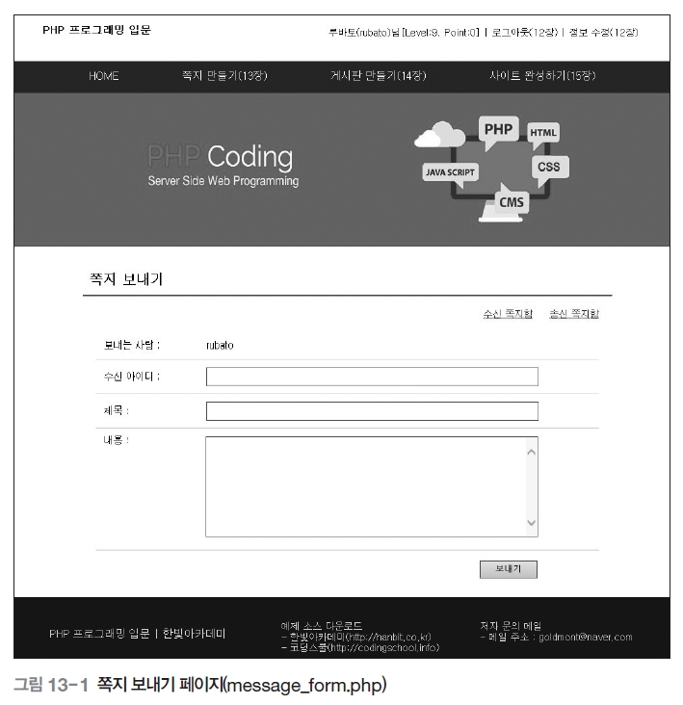
01 쪽지의 기능과 구성

Slide 6
01 쪽지의 기능과 구성
    실습 사이트에서 구현할 쪽지의 기능.
      로그인 상태에서 상대방 아이디로 쪽지 보내기
      보낸 쪽지를 송신 쪽지함에 보관하기
      받은 쪽지를 수신 쪽지함에 보관하기
      받은 쪽지에 대한 답변 쪽지 보내기
      송신 및 수신된 쪽지 삭제하기

Slide 7
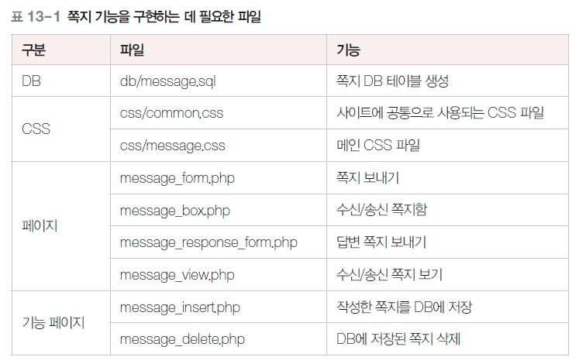
01 쪽지의 기능과 구성
    실습 사이트의 쪽지 기능을 구현하는 데 필요한 파일.

Slide 8
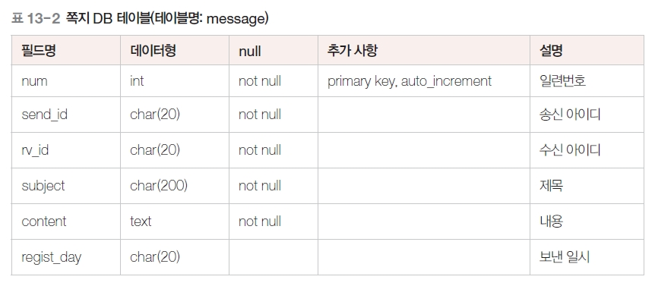
02 쪽지 보내기
쪽지 DB 테이블 설계
    쪽지 기능을 구현하려면 먼저 DB 테이블을 설계 및 생성.
    쪽지 보내기 페이지에서 입력한 데이터를 저장할 DB 테이블(message) 설계.
    num, send_id, rv_id, subject, content 필드는 필수 입력 항목이므로 not null로 설정, 레코드 일련번호를 의미하는 num 필드는 주 키와 auto_increment로 설정.
    send_id, rv_id 필드는 각각 송신자와 수신자의 아이디를, subject, content, regist_day 필드는 각각 쪽지의 제목, 내용, 보낸 일시를 의미.

Slide 9
02 쪽지 보내기
    쪽지 DB 테이블을 생성하는 SQL 명령을 담은 message.sql 파일.
    쪽지 DB 테이블(message) 생성 배치 파일 part3/db/message.sql
    create table message (
    num int not null auto_increment,
    send_id char(20) not null,
    rv_id char(20) not null,
    subject char(200) not null,
    content text not null,
    regist_day char(20),
    primary key(num)
    );

Slide 10
02 쪽지 보내기
쪽지 DB 테이블 생성
    쪽지 DB 테이블을 생성하는 SQL 명령을 담은 message.sql 파일을 phpMyAdmin에서 실행하여 message 테이블 생성.
    user1 계정(비밀번호: 12345)으로 phpMyAdmin에 접속하여 sample 데이터베이스를 선택.
    화면 오른쪽 상단의 [가져오기] 메뉴 클릭한 뒤 ‘가져올 파일’에서 <찾아보기> 클릭, C:\xampp\ htdocs\part3\db\message.sql 파일 선택하고 화면 아래의 <실행>을 클릭.

Slide 11
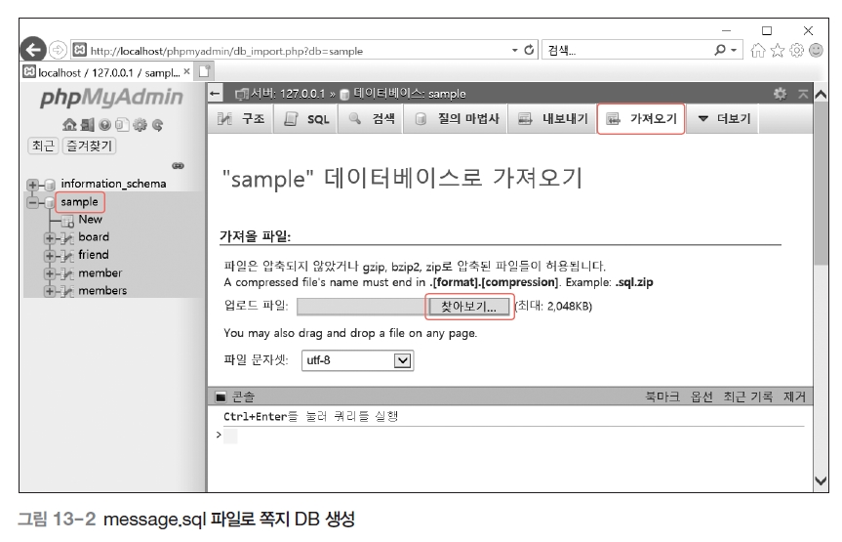
02 쪽지 보내기

Slide 12
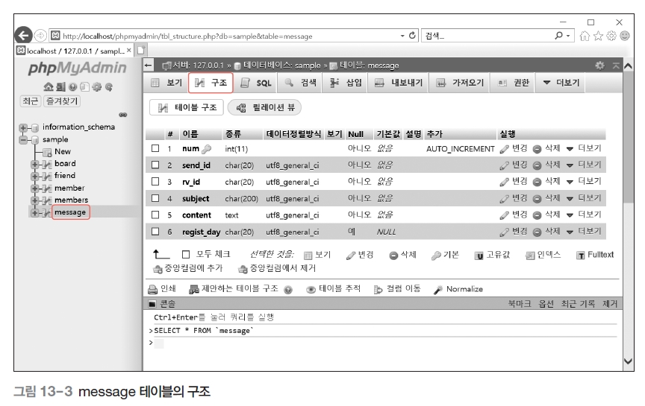
02 쪽지 보내기
    생성된 message 테이블 선택한 뒤 화면 상단의 [구조] 메뉴를 클릭하면 message 테이블의 구조 확인 가능.

Slide 13
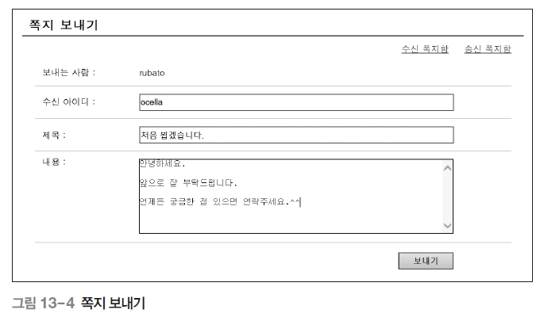
02 쪽지 보내기
쪽지 보내기
    쪽지 보내기 페이지(message_form.php)에서 쪽지를 보내려면 로그인 상태여야 함.
    11장 실습에서 회원 가입 시 사용한 회원 정보로 로그인한 다음 수신 아이디, 제목, 내용을 입력하고 하단의 <보내기> 클릭. 쪽지를 받는 수신인 아이디가 존재해야 하므로 미리 2~3명 정도 회원 가입.

Slide 14
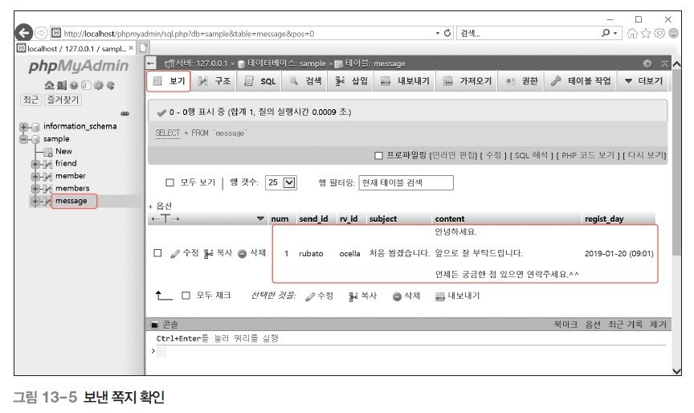
02 쪽지 보내기
    보낸 쪽지가 message 테이블에 존재하는지 phpMyAdmin에 접속해서 확인.

Slide 15
02 쪽지 보내기
[예제 13-1] 쪽지 보내기 페이지 part3/message_form.php
  <!-- 생략 -->
  <script>
  function check_input() { ①
  if (!document.message_form.rv_id.value)
  {
  alert("수신 아이디를 입력하세요!");
  document.message_form.rv_id.focus();
  return;
  }
  if (!document.message_form.subject.value)
  {
  alert("제목을 입력하세요!");
  document.message_form.subject.focus();
  return;
  }

Slide 16
02 쪽지 보내기
[예제 13-1] 쪽지 보내기 페이지 part3/message_form.php
  if (!document.message_form.content.value)
  {
  alert("내용을 입력하세요!");
  document.message_form.content.focus();
  return;
  }
  document.message_form.submit();
  }
  </script>
  <!-- 생략 -->
  <section>
  <div id="main_img_bar">
  <img src="./img/main_img.png">
  </div>

Slide 17
02 쪽지 보내기
[예제 13-1] 쪽지 보내기 페이지 part3/message_form.php
  <div id="message_box">
  <h3 id="write_title">
  쪽지 보내기
  </h3>
  <ul class="top_buttons">
  <li><span><a href="message_box.php?mode=rv">수신 쪽지함</a></span></li> ②
  <li><span><a href="message_box.php?mode=send">송신 쪽지함</a></span></li>
  </ul>
  <form name="message_form" method="post" action="message_insert. ③
  php?send_id=<?=$userid?>">
  <div id="write_msg">
  <ul>
  <li>
  <span class="col1">보내는 사람 : </span> ④
  <span class="col2"><?=$userid?></span>

Slide 18
02 쪽지 보내기
[예제 13-1] 쪽지 보내기 페이지 part3/message_form.php
  </li>
  <li>
  <span class="col1">수신 아이디 : </span> ⑤
  <span class="col2"><input name="rv_id" type="text"></span>
  </li>
  <li>=
  <span class="col1">제목 : </span> ⑥
  <span class="col2">
  <input name="subject" type="text"></span>
  </li>
  <li id="text_area">
  <span class="col1">내용 : </span> ⑦
  <span class="col2">
  <textarea name="content"></textarea>
  </span>

Slide 19
02 쪽지 보내기
[예제 13-1] 쪽지 보내기 페이지 part3/message_form.php
  </li>
  </ul>
  <button type="button" onclick="check_input()">보내기</button> ⑧
  </div>
  </form>
  </div> <!-- message_box -->
  </section>
  <!-- 생략 -->

Slide 20
02 쪽지 보내기
    ① check_input( ) 함수
    쪽지 보내기 페이지 하단의 <보내기> 버튼([그림 13-4] 참고)을 클릭했을 때 호출되는 함수.
    check_input( ) 함수는 입력 창에 내용이 입력되었는지 검사, 내용 입력되지 않은 상태로 <보내기>를 클릭하면 경고 창을 띄움.
    내용을 모두 입력한 경우에는 message_form의 action 속성에 설정된 message_insert.php 페이지로 이동하여 사용자가 입력한 쪽지 정보를 DB에 저장.
    ② 수신/송신 쪽지함 링크
    쪽지 보내기 페이지 오른쪽 상단에 ‘수신 쪽지함’과 ‘송신 쪽지함’ 링크를 삽입.
    이 링크는 쪽지함 목록 보기 페이지(message_box.php)로 연결.
    쪽지함 목록 보기 페이지는 두 가지 모드에서 동작. send는 송신 모드, rv는 수신 모드를 의미.
    ③ message_insert.php로 이동.
    사용자가 입력한 데이터를 DB에 저장하는 데 필요한 send_id 값으로 사용자 아이디인 $userid를 설정.

Slide 21
02 쪽지 보내기
    ④ 쪽지 보내기 페이지의 ‘보내는 사람 :’ 오른쪽에 로그인된 사용자의 아이디인 $userid를 삽입. 이를 통해 쪽지를 보내는 사람이 로그인된 사용자임을 알 수 있음.
    ⑤ 쪽지 보내기 페이지의 ‘수신 아이디 :’ 오른쪽에 있는 입력 창. name 속성의 rv_id는 이 창에 입력된 데이터를 message_insert.php 파일에 POST 방식으로 전달하는 데 사용.
    ⑥ 쪽지 보내기 페이지의 ‘제목 :’ 오른쪽에 있는 입력 창. name 속성의 subject는 입력된 쪽지 제목을 message_insert.php 파일에 POST 방식으로 전달하는 데 사용.
    ⑦ 쪽지 보내기 페이지의 ‘내용 :’ 오른쪽에 있는 입력 창. name 속성의 content는 입력된 쪽지 내용을 message_insert.php 파일에 POST 방식으로 전달하는 데 사용.
    ⑧ 쪽지 보내기 페이지 하단의 <보내기>를 클릭하면 check_input( ) 함수를 호출.

Slide 22
02 쪽지 보내기
DB에 쪽지 저장
    쪽지 보내기 페이지에서 데이터를 입력한 다음 하단의 <보내기>를 클릭하면 message_insert.php 파일로 이동하여 사용자가 입력한 쪽지 데이터와 관련 정보를 DB에 저장.

Slide 23
02 쪽지 보내기
[예제 13-2] DB에 쪽지 저장 페이지 part3/message_insert.php
  <meta charset='utf-8'>
  <?php
  $send_id = $_GET["send_id"]; ①
  $rv_id = $_POST['rv_id'];
  $subject = $_POST['subject'];
  $content = $_POST['content'];
  $subject = htmlspecialchars($subject, ENT_QUOTES); ②
  $content = htmlspecialchars($content, ENT_QUOTES);
  $regist_day = date("Y-m-d (H:i)"); // 현재의 '연-월-일-시-분' 저장
  if (!$send_id) { ③
  echo("
  <script>
  alert('로그인 후 이용해주세요! ');
  history.go(-1)
  </script>

Slide 24
02 쪽지 보내기
[예제 13-2] DB에 쪽지 저장 페이지 part3/message_insert.php
  ");
  exit;
  }
  $con = mysqli_connect("localhost", "user1", "12345", "sample"); ④
  $sql = "select * from members where id='$rv_id'";
  $result = mysqli_query($con, $sql);
  $num_record = mysqli_num_rows($result);
  if ($num_record) ⑤
  {
  $sql = "insert into message(send_id, rv_id, subject, content,
  regist_day) ";
  $sql .= "values('$send_id', '$rv_id', '$subject', '$content',
  '$regist_day')";
  mysqli_query($con, $sql); // $sql에 저장된 명령 실행

Slide 25
02 쪽지 보내기
[예제 13-2] DB에 쪽지 저장 페이지 part3/message_insert.php
  } else { ⑥
  echo("
  <script>
  alert('수신 아이디가 잘못되었습니다!');
  history.go(-1)
  </script>
  ");
  exit;
  }
  mysqli_close($con); // DB 연결 끊기
  echo "
  <script>
  location.href = 'message_box.php?mode=send'; ⑦
  </script> ";
  ?>

Slide 26
02 쪽지 보내기
    ① 쪽지 데이터 전달받기
    쪽지 보내기 페이지에서 사용자가 입력한 데이터를 GET과 POST 방식으로 전달받음.
    $send_id, $rv_id, $subject, $content는 송신 아이디, 수신 아이디, 제목, 내용을 의미.

Slide 27
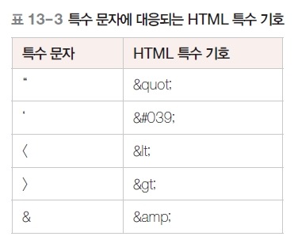
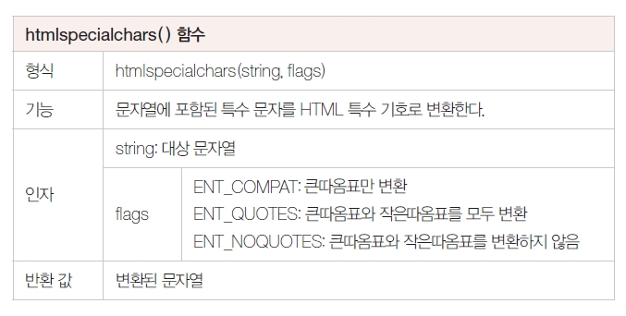
02 쪽지 보내기
    ② 쪽지의 제목과 내용에 특수 문자가 있다면 HTML 특수 기호로 변환한다는 의미.
    “, ‘, <, > 등의 일부 특수 문자는 웹 페이지에서 특별한 기능을 함.
    “와 ‘는 문자열의 시작과 끝을 나타낼 때, <와 >는 HTML 태그를 나타낼 때 사용.
    쪽지의 제목이나 내용에 특수 문자가 들어가면 웹 페이지에 제대로 표시되지 않을 수 있음. PHP에서는 htmlspecialchars( ) 함수를 이용하여 특수 문자를 다음과 같은 HTML 특수 기호로 변환.

Slide 28
02 쪽지 보내기
    ③ 송신 아이디가 설정되지 않은 경우
    송신 아이디를 나타내는 $send_id가 null 값인 경우 로그인하지 않은 상태에서 쪽지 기능을 이용하려는 것.
    ‘로그인 후 이용해주세요!’라는 메시지의 경고 창 출력.
    ④ 수신 아이디의 유효 여부 검사
    쪽지를 보내기 전에 수신 아이디가 회원 정보 DB 테이블인 members에 존재하는 아이디인지 검사할 필요가 있음.
    $num_record에 값이 설정되어 있으면 수신 아이디가 회원으로 가입된 유효한 아이디이고 0이면 비회원임을 보여줌.
    ⑤ 수신 아이디가 유효한 경우
    $num_record에 값이 설정되어 있으면 수신 아이디가 유효한 경우.
    이때는 송신 아이디, 수신 아이디, 쪽지 제목, 쪽지 내용, 보낸 일시를 message 테이블에 저장.

Slide 29
02 쪽지 보내기
    ⑥ 수신 아이디가 유효하지 않은 경우
    수신 아이디가 members 테이블에 존재하지 않을 때는 ‘수신 아이디가 잘못되었습니다!’라는 메시지의 경고 창을 출력.
    ⑦ 송신 쪽지함으로 이동
    보내는 쪽지 정보를 DB에 저장하는 작업이 모두 완료되면 쪽지함 목록 보기 페이지인 message_box.php로 이동. 이때 쪽지 모드가 send이기 때문에 송신 쪽지함 목록을 볼 수 있음.

Slide 30
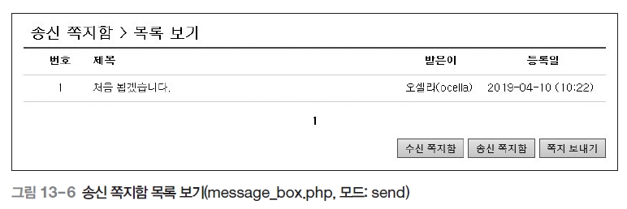
03 쪽지함
송신 쪽지함 목록 보기
    [예제 13-1]의 쪽지 보내기 페이지(message_form.php)에서 회원 간에 보낸 쪽지는 [예제 13-2]의 ⑤에 의해 DB에 저장된 후 ⑦에 의해 송신 쪽지함 목록 보기 페이지(message_ box.php)로 이동.
    쪽지함 목록 보기 페이지(message_box.php)는 송신 쪽지함과 수신 쪽지함에 모두 사용.

Slide 31
03 쪽지함
[예제 13-3] 쪽지함 목록 보기 페이지 part3/message_box.php
  <!-- 생략 -->
  <section>
  <div id="main_img_bar">
  <img src="./img/main_img.png">
  </div>
  <div id="message_box">
  <h3>
  <?php
  if (isset($_GET["page"])) ①
  $page = $_GET["page"];
  else
  $page = 1;
  $mode = $_GET["mode"]; ②
  if ($mode=="send")
  echo "송신 쪽지함 > 목록 보기";

Slide 32
03 쪽지함
[예제 13-3] 쪽지함 목록 보기 페이지 part3/message_box.php
  else
  echo "수신 쪽지함 > 목록 보기";
  ?>
  </h3>
  <ul id="message">
  <li>
  <span class="col1">번호</span>
  <span class="col2">제목</span>
  <span class="col3">
  <?php
  if ($mode=="send")
  echo "받은이";
  else
  echo "보낸이";
  ?>

Slide 33
03 쪽지함
[예제 13-3] 쪽지함 목록 보기 페이지 part3/message_box.php
  </span>
  <span class="col4">등록일</span>
  </li>
  <?php
  $con = mysqli_connect("localhost", "user1", "12345", "sample");
  if ($mode=="send") ③
  $sql = "select * from message where send_id='$userid' order
  by num desc"; else
  $sql = "select * from message where rv_id='$userid' order
  by num desc";
  $result = mysqli_query($con, $sql);
  $total_record = mysqli_num_rows($result); // 전체 쪽지 수
  $scale = 10; ④

Slide 34
03 쪽지함
[예제 13-3] 쪽지함 목록 보기 페이지 part3/message_box.php
  // 전체 페이지 수($total_page) 계산
  if ($total_record % $scale == 0) ⑤
  $total_page = floor($total_record/$scale);
  else
  $total_page = floor($total_record/$scale) + 1;
  // 표시할 페이지($page)에 따라 $start 계산
  $start = ($page - 1) * $scale; ⑥
  $number = $total_record - $start; ⑦
  for ($i = $start; $i < $start + $scale && $i < $total_record; $i++) ⑧
  {
  mysqli_data_seek($result, $i); ⑨
  $row = mysqli_fetch_array($result); ⑩
  $num = $row["num"];
  $subject = $row["subject"];
  $regist_day = $row["regist_day"];

Slide 35
03 쪽지함
[예제 13-3] 쪽지함 목록 보기 페이지 part3/message_box.php
  if ($mode=="send") ⑪
  $msg_id = $row["rv_id"];
  else
  $msg_id = $row["send_id"];
  $result2 = mysqli_query($con, "select name from members where
  id='$msg_id'");
  $record = mysqli_fetch_array($result2);
  $msg_name = $record["name"];
  ?>
  <li>
  <span class="col1"><?=$number?></span> ⑫
  <span class="col2">
  <a href="message_view.php?mode=send&num=<?=$num?>">
  <?=$subject?></a></span>

Slide 36
03 쪽지함
[예제 13-3] 쪽지함 목록 보기 페이지 part3/message_box.php
  <span class="col3"><?=$msg_name?>(<?=$msg_id?>)</span>
  <span class="col4"><?=$regist_day?></span>
  </li>
  <?php
  $number--;
  }
  mysqli_close($con);
  ?>
  </ul>
  <ul id="page_num">
  <?php
  if ($total_page>=2 && $page >= 2) ⑬
  {
  $new_page = $page-1;

Slide 37
03 쪽지함
[예제 13-3] 쪽지함 목록 보기 페이지 part3/message_box.php
  echo "<li>
  <a href='message_box.php?mode=$mode&page=$new_page'>
  ◀ 이전</a> </li>";
  }
  else
  echo "<li>&nbsp;</li>";
  // 게시판 목록 하단에 페이지 링크 번호 출력
  for ($i = 1; $i <= $total_page; $i++)
  {
  if ($page == $i) // 현재 페이지 번호는 링크하지 않음
  {
  echo "<li><b> $i </b></li>";
  }
  else

Slide 38
03 쪽지함
[예제 13-3] 쪽지함 목록 보기 페이지 part3/message_box.php
  {
  echo "<li> <a href='message_box.php?mode=$mode&page=$i'>
  $i </a> <li>";
  }
  }
  if ($total_page>=2 && $page != $total_page)
  {
  $new_page = $page+1;
  echo "<li> <a href='message_box.php?mode=$mode&page=$new_page'>
  다음 ▶</a> </li>";
  }
  else
  echo "<li>&nbsp;</li>";
  ?>
  </ul> <!-- page -->

Slide 39
03 쪽지함
[예제 13-3] 쪽지함 목록 보기 페이지 part3/message_box.php
  <ul class="buttons">
  <li><button onclick="location.href='message_box.php?mode=rv'"> ⑭
  수신 쪽지함</button></li>
  <li><button onclick="location.href='message_box.php?mode=send'">
  송신 쪽지함</button></li>
  <li><button onclick="location.href='message_form.php'">쪽지 보내기
  </button></li>
  </ul>
  </div> <!-- message_box -->
  </section>
  <!-- 생략 -->

Slide 40
03 쪽지함
    ① GET 방식으로 페이지 번호 전달받기
    $_GET[“page”]에 값이 설정되어 있는지 isset( ) 함수를 이용하여 검사.
    값이 설정되어 있으면 GET 방식으로 전달받은 $_GET[“page”] 를 페이지 번호인 $page에 저장, 값이 설정되어 있지 않으면 $page에 초깃값으로 1을 저장.
    ② GET 방식으로 모드 전달받기
    송신(send) 또는 수신(rv) 모드를 $_GET[“mode”]로 가져와 $mode에 저장.
    $mode의 값에 따라 페이지 제목을 표시.
    ③ DB에서 송신 또는 수신 쪽지 가져오기
    $mode가 send이면 send_id가 사용자 아이디 $userid와 일치하는 레코드 집합인 송신 쪽지 목록을 가져오고, $mode가 rv이면 rv_id가 $userid와 일치하는 레코드 집합인 수신 쪽지 목록을 가져옴.
    $total_record는 전체 레코드의 수(송신 쪽지의 수)를 의미.

Slide 41
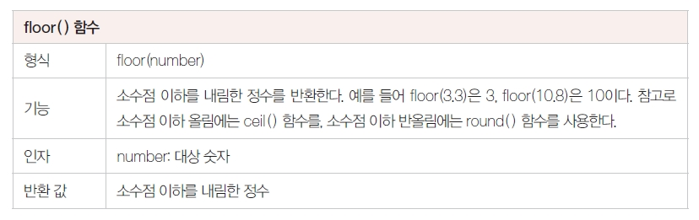
03 쪽지함
    ④ 한 페이지에 표시되는 행의 수
    $scale은 한 페이지에 표시되는 쪽지의 수를 의미.
    현재 $scale이 10으로 설정되어 있기 때문에 한 페이지에 10개씩 표시.
    ⑤ 전체 페이지 수 계산
    전체 송신 쪽지의 페이지 수를 계산.
    ④에서 $scale을 10으로 설정했기 때문에, 만약 전체 쪽지의 수가 30이면 전체 페이지의 수를 의미하는 $total_page는 3이 되고 전체 쪽지의 수가 32이면 $total_page는 4가 됨.

Slide 42
03 쪽지함
    ⑥ 화면에 표시할 시작 레코드 설정
    페이지 번호인 $page에 따라 화면에 표시하는 시작 레코드 번호를 의미하는 $start를 계산.
    ⑦ 쪽지 번호의 초깃값 설정
    쪽지 번호를 의미하는 $number의 초깃값을 설정.
    ⑧ 반복 루프 설정
    쪽지 목록을 만들기 위한 반복 루프를 설정. 반복 루프는 $start에서 시작하여 $scale의 개수만큼 수행, ④에서 $scale을 10으로 설정했기 때문에 열 번 반복 수행.

Slide 43
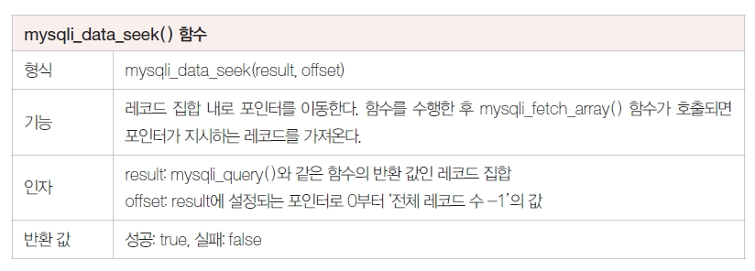
03 쪽지함
    ⑨ 가져올 레코드 포인터 설정
    mysqli_data_seek( ) 함수를 이용하여 레코드 집합 $result에 $i번째 포인터를 설정.
    ⑩ 레코드 가져오기
    화면에 표시할 레코드를 mysqli_fetch_array( ) 함수를 이용하여 가져옴.

Slide 44
03 쪽지함
    ⑪ 보낸이/받는이의 아이디와 이름 가져오기
    송신 모드에서는 받는 사람 아이디인 $row[“rv_id”]를 $msg_id에 저장, 수신 모드에서는 보낸 사람 아이디인 $row[“send_ id”]를 $msg_id에 저장.
    $msg_id와 일치하는 사용자 이름을 members 테이블에서 가져와 $msg_name에 저장.
    ⑫ 쪽지 목록의 항목 출력
    쪽지 목록의 각 항목을 화면에 출력([그림 13-6] 참고).
    $number, $subject, $rv_name, $rv_id, $regist_day는 각각 일련번호, 쪽지 제목, 수신자 이름, 수신자 아이디, 보낸 일시를 보여줌.

Slide 45
03 쪽지함
    ⑬ 페이지 번호 표시
    쪽지함 목록 보기 화면 하단에 페이지 번호와 ‘◀ 이전’, ‘다음 ▶’을 표시.
    현재 선택된 페이지 번호는 굵게 표시, 나머지 페이지 번호는 해당 페이지로 연결되게 링크 설정.
    ‘◀ 이전’, ‘다음 ▶’을 클릭하면 각각 이전 페이지, 다음 페이지 내용을 보여줌.
    ⑭ 버튼 삽입
    화면 하단에 <수신 쪽지함>, <송신 쪽지함>, <쪽지 보내기> 버튼을 삽입하고 해당 링크를 설정.

Slide 46

03 쪽지함
수신 쪽지함 목록 보기
    송신 쪽지함 목록 보기 화면 하단의 <수신 쪽지함>을 클릭하면 수신 쪽지함 목록 보기로 이동.
    이에 해당하는 [예제 13-3]의 ⑭에 쪽지함 링크가 다음과 같이 설정됨.

Slide 47
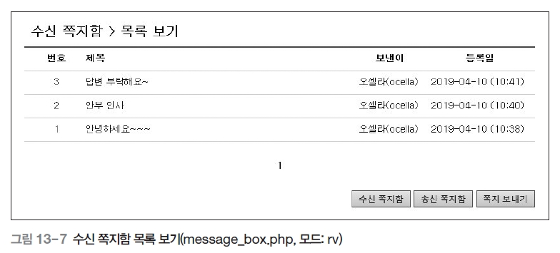
03 쪽지함
    수신 쪽지함도 송신 쪽지함과 마찬가지로 message_box.php를 사용.
    단, 수신 쪽지함에서는 모드가 rv이고 이 값을 message_box.php로 넘김.
    수신 쪽지함 목록 보기 기능은 [예제 13-3] 설명을 참고.

Slide 48
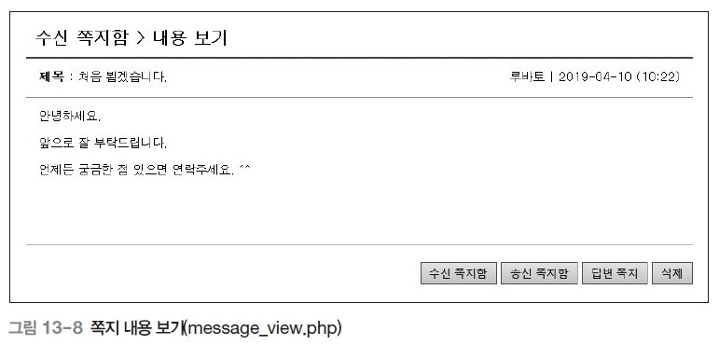
03 쪽지함
쪽지 내용 보기
    수신 쪽지함에서 쪽지 제목을 클릭하면 볼 수 있는 화면.

Slide 49

03 쪽지함
    [예제 13-3]에서 쪽지 제목 클릭과 관련된 소스코드는 다음과 같음.
    쪽지 제목을 나타내는 $subject에는 message_view.php가 링크되어 있음.
    $_ GET[“num”]의 값으로 DB 테이블의 레코드 식별 번호인 $num을, $_GET[“mode”]의 값으로 쪽지 모드인 send를 message_view.php 파일에 GET 방식으로 전달.

Slide 50
03 쪽지함
[예제 13-4] 쪽지함 내용 보기 페이지 part3/message_view.php
  <!-- 생략 -->
  <section>
  <div id="main_img_bar">
  <img src="./img/main_img.png">
  </div>
  <div id="message_box">
  <h3 class="title">
  <?php
  $mode = $_GET["mode"]; ①
  $num = $_GET["num"];
  $con = mysqli_connect("localhost", "user1", "12345", "sample");
  $sql = "select * from message where num=$num"; ②
  $result = mysqli_query($con, $sql);

Slide 51
03 쪽지함
[예제 13-4] 쪽지함 내용 보기 페이지 part3/message_view.php
  $row = mysqli_fetch_array($result);
  $send_id = $row["send_id"];
  $rv_id = $row["rv_id"];
  $regist_day = $row["regist_day"];
  $subject = $row["subject"];
  $content = $row["content"];
  $content = str_replace(" ", "&nbsp;", $content); ③
  $content = str_replace("\n", "<br>", $content);
  if ($mode=="send") ④
  $result2 = mysqli_query($con, "select name from members where
  id='$rv_id'");
  else
  $result2 = mysqli_query($con, "select name from members where
  id='$send_id'");

Slide 52
03 쪽지함
[예제 13-4] 쪽지함 내용 보기 페이지 part3/message_view.php
  $record = mysqli_fetch_array($result2);
  $msg_name = $record["name"];
  if ($mode=="send") ⑤
  echo "송신 쪽지함 > 내용 보기";
  else
  echo "수신 쪽지함 > 내용 보기";
  ?>
  </h3>
  <ul id="view_content">
  <li>
  <span class="col1"><b>제목 :</b> <?=$subject?></span> ⑥
  <span class="col2"><?=$msg_name?> | <?=$regist_day?></span> ⑦
  </li>
  <li>

Slide 53
03 쪽지함
[예제 13-4] 쪽지함 내용 보기 페이지 part3/message_view.php
  <?=$content?> ⑧
  </li>
  </ul>
  <ul class="buttons">
  <li><button onclick="location.href='message_box.php?mode=rv'"> ⑨
  수신 쪽지함 </button></li>
  <li><button onclick="location.href='message_box.php?mode=send'">
  송신 쪽지함 </button></li>
  <li><button onclick="location.href='message_response_form.php?
  num=<?=$num?>'">답변 쪽지</button></li>
  <li><button onclick="location.href='message_delete.php?num=
  <?=$num?>&mode=<?=$mode?>'">삭제</button>< /li>
  </ul>
  </div><!-- message_box -->
  </section>
  <!-- 생략 -->

Slide 54
03 쪽지함
    ① GET 방식으로 데이터 전달받기
    쪽지 모드를 나타내는 $mode의 값은 send 또는 rv.
    send 모드는 송신 쪽지를, rv 모드는 수신 쪽지를 의미.
    $num은 DB의 레코드 식별 번호.
    ② 레코드 가져오기
    message 테이블의 num 필드 값이 $num인 레코드를 가져와 $row에 저장.
    송신 아이디, 수신 아이디, 보낸 일시, 쪽지 제목, 쪽지 내용을 각각 $send_id, $rv_id, $regist_day, $subject, $content에 저장.

Slide 55
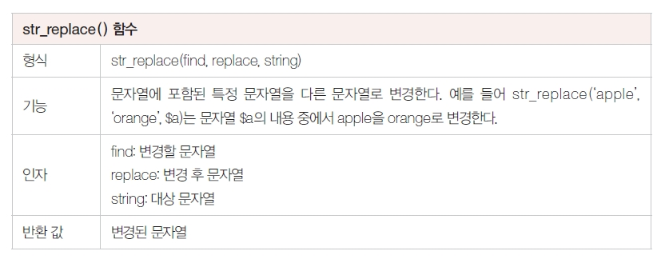
03 쪽지함
    ③ 쪽지 내용의 공백과 줄 바꿈 처리
    str_replace( ) 함수를 이용하여 쪽지 내용인 $content에 저장된 공백 “ ”을 HTML 특수 기호인 &nbsp;로 변경하고 줄 바꿈 코드인 \n은 <br> 태그로 변환.
    ④ 수신자 이름 가져오기
    송신 모드(send)의 경우 members 테이블에서 받는 사람의 아이디 $rv_id에 해당하는 회원 이름을 가져와 $msg_name에 저장.
    수신 모드(rv)의 경우 members 테이블에서 보낸 사람의 아이디 $send_id에 해당하는 회원 이름을 가져와 $msg_name에 저장.

Slide 56
03 쪽지함
    ⑤ 페이지 제목 출력
    송신 모드이면 [그림 13-8]의 상단 제목으로 ‘송신 쪽지함> 내용 보기’ 출력, 수신 모드이면 ‘수신 쪽지함> 내용 보기’ 출력.
    ⑥ 쪽지 제목 출력
    쪽지 제목을 출력. $subject는 DB에서 가져온 쪽지 제목을 의미.
    ⑦ 이름과 보낸 일시 출력
    쪽지 제목 오른쪽에 DB에서 가져온 보낸 사람/받는 사람 이름인 $msg_name과 보낸 일시인 $regist_day를 출력.
    ⑧ 쪽지 내용 출력
    DB에서 가져온 쪽지 내용인 $content를 출력.
    ⑨ 하단 버튼 출력
    화면 하단에 <수신 쪽지함>, <송신 쪽지함>, <답변 쪽지>, <삭제> 버튼 삽입하고 해당 링크 설정.

Slide 57

03 쪽지함
쪽지 삭제
    쪽지 내용 보기 화면 하단의 <삭제> 버튼에는 [예제 13-4]의 ⑨에 의해 다음과 같은 URL이 링크됨.
    message_delete.php에서 현재 화면에 보이는 쪽지를 삭제.
    쪽지 식별 번호인 $num과 모드인 $mode를 GET 방식으로 message_delete.php에 전달.

Slide 58
03 쪽지함
[예제 13-5] 쪽지함 삭제 페이지 part3/message_delete.php
  <meta charset='utf-8'>
  <?php
  $num = $_GET["num"]; ①
  $mode = $_GET["mode"];
  $con = mysqli_connect("localhost", "user1", "12345", "sample");
  $sql = "delete from message where num=$num"; ②
  mysqli_query($con, $sql);
  mysqli_close($con); // DB 연결 끊기
  if ($mode == "send") ③
  $url = "message_box.php?mode=send";
  else
  $url = "message_box.php?mode=rv";
  echo "
  <script>
  location.href = '$url'; ④
  </script> ";
  ?>

Slide 59
03 쪽지함
    ① GET 방식으로 데이터 전달받기
    쪽지 식별 번호인 $_GET[“num”]과 모드인 $_GET[“mode”]를 GET 방식으로 전달받음.
    ② 쪽지 삭제
    레코드 식별 번호인 $num에 해당하는 쪽지를 message 테이블에서 삭제.
    ③ 이동할 URL 설정
    쪽지 삭제 후 이동할 URL인 $url을 $mode로 설정.
    $mode가 send이면 $url을 송신 쪽지함인 message_box.php로 설정.
    수신 쪽지함도 동일하게 message_box.php로 이동. 이때 쪽지함 모드는 rv가 된다는 것에 유의.
    ④ 페이지 이동
    ③에서 설정한 $url(송신 쪽지함 또는 수신 쪽지함)로 페이지가 이동.

Slide 60

04 답변 쪽지 보내기
    [그림 13-8]의 쪽지 내용 보기(message_view.php) 화면 하단에 있는 <답변 쪽지>를 클릭하면 답변 쪽지를 보낼 수 있음.
    <답변 쪽지> 버튼에는 [예제 13-4]의 ⑨에 의해 다음 URL이 링크되어 있음.
    답변 쪽지는 수신된 쪽지에 응답하는 형식. 답변 쪽지 보내기의 폼 양식 페이지인 message_response_form.php에서는 수신 쪽지의 식별 번호인 $num을 전달받아 수신 쪽지의 제목과 내용을 해당 입력 창에 미리 입력.

Slide 61
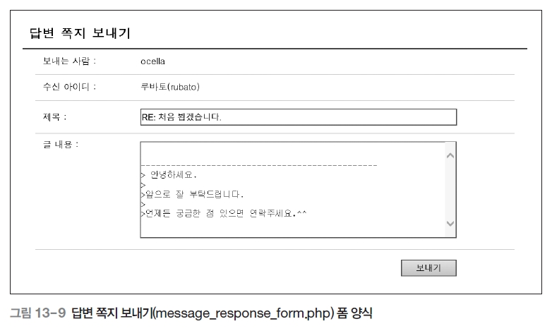
04 답변 쪽지 보내기

Slide 62
04 답변 쪽지 보내기
[예제 13-6] 답변 쪽지 보내기 페이지 페이지 part3/message_response_form.php
  <!-- 생략 -->
  <script>
  function check_input() {
  if (!document.message_form.subject.value)
  {
  alert("제목을 입력하세요!");
  document.message_form.subject.focus();
  return;
  }
  if (!document.message_form.content.value)
  {
  alert("내용을 입력하세요!");
  document.message_form.content.focus();
  return;
  }
  document.message_form.submit();
  }

Slide 63
04 답변 쪽지 보내기
[예제 13-6] 답변 쪽지 보내기 페이지 페이지 part3/message_response_form.php
  </script>
  <!-- 생략 -->
  <section>
  <div id="main_img_bar">
  <img src="./img/main_img.png">
  </div>
  <div id="message_box">
  <h3 id="write_title">
  답변 쪽지 보내기
  </h3>
  <?php
  $num = $_GET["num"];
  $con = mysqli_connect("localhost", "user1", "12345", "sample");
  $sql = "select * from message where num=$num"; ①
  $result = mysqli_query($con, $sql);

Slide 64
04 답변 쪽지 보내기
[예제 13-6] 답변 쪽지 보내기 페이지 페이지 part3/message_response_form.php
  $row = mysqli_fetch_array($result);
  $send_id = $row["send_id"];
  $rv_id = $row["rv_id"];
  $subject = $row["subject"];
  $content = $row["content"];
  $subject = "RE: ".$subject; ②
  $content = "> ".$content; ③
  $content = str_replace("\n", "\n>", $content);
  $content = "\n\n\n----------------------------------------------\n".$content;
  $result2 = mysqli_query($con, "select name from members where id='$send_id'");
  $record = mysqli_fetch_array($result2);
  $send_name = $record["name"];

Slide 65
04 답변 쪽지 보내기
[예제 13-6] 답변 쪽지 보내기 페이지 페이지 part3/message_response_form.php
  ?>
  <form name="message_form" method="post" ④
  action="message_insert.php?send_id=<?=$userid?>">
  <input type="hidden" name="rv_id" value="<?=$send_id?>"> ⑤
  <div id="write_msg">
  <ul>
  <li>
  <span class="col1">보내는 사람 : </span>
  <span class="col2"><?=$userid?></span>
  </li>
  <li>
  <span class="col1">수신 아이디 : </span>
  <span class="col2"><?=$send_name?>(<?=$send_id?>)</span>
  </li>
  <li>
  <span class="col1">제목 : </span>
  <span class="col2"><input name="subject" type="text" ⑥

Slide 66
04 답변 쪽지 보내기
[예제 13-6] 답변 쪽지 보내기 페이지 페이지 part3/message_response_form.php
  value="<?=$subject?>"></span>
  </li>
  <li id="text_area">
  <span class="col1">글 내용 : </span>
  <span class="col2">
  <textarea name="content"><?=$content?> ⑦
  </textarea>
  </span>
  </li>
  </ul>
  <button type="button" onclick="check_input()">보내기</button>
  </div>
  </form>
  </div> <!-- message_box -->
  </section>
  <!-- 생략 -->

Slide 67
04 답변 쪽지 보내기
    ① 수신 쪽지 정보 가져오기
    message 테이블에서 송신 아이디, 수신 아이디, 수신 쪽지 제목, 수신 쪽지 내용을 가져와 각각 $send_id, $rv_id, $subject, $content에 저장.
    ② 답변 쪽지 제목 만들기
    수신 쪽지 제목 앞에 ‘RE:’를 붙여서 답변 쪽지 제목을 만듦.
    ③ 답변 쪽지 내용 만들기
    수신 쪽지 내용으로 [그림 13-9]와 같은 답변 쪽지 내용 만듦.
    ④ DB에 답변 쪽지 저장
    사용자가 작성한 답변 쪽지를 message_insert.php에서 처리. message_insert.php 파일의 소스코드는 [예제 13-2]와 동일하며 이 파일이 답변 쪽지를 저장하는 데에도 그대로 사용.

Slide 68
04 답변 쪽지 보내기
    ⑤ 수신 아이디 전달
    답변 쪽지의 수신 아이디는 <input> 태그의 hidden 형식을 이용하여 POST 방식으로 전달.
    ⑥ 답변 쪽지 제목 설정
    답변 쪽지 제목인 $subject를 <input> 태그의 value 속성으로 설정. [그림 13-9]와 같이 기존의 답변 쪽지 제목을 입력 창에 삽입 가능.
    ⑦ 답변 쪽지 내용 설정
    답변 쪽지 내용인 $content를 <textarea> 태그 사이에 입력. [그림 13-9]와 같이 기존의 답변 쪽지 내용 삽입 가능.

